Slide 1

Французький шансон

Slide 2
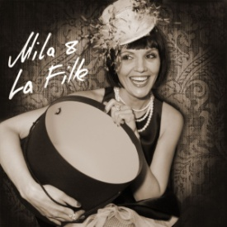
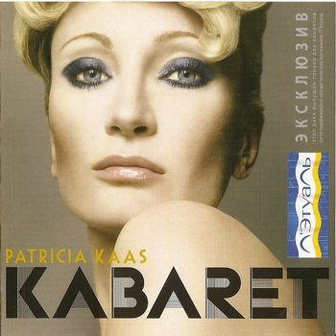
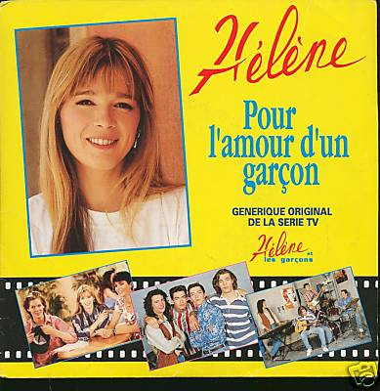
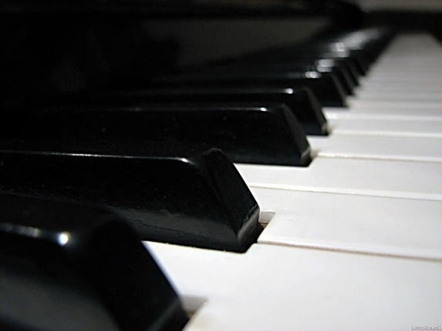
Шансон (фр. chanson - пісня) - жанр вокальної музики; слово вживано у двох значеннях:
1. світська многоголоса пісня французькою мовою епохи пізнього Середньовіччя і Відродження;
2. французька естрадна пісня в стилістиці кабаре.

Slide 3
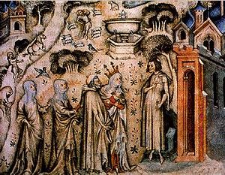
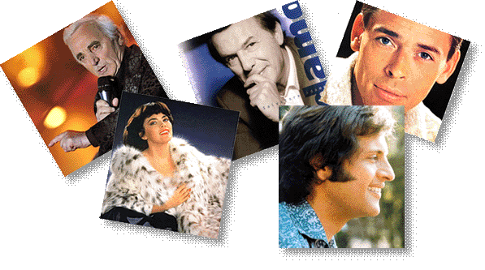
Шансон в Середні віки та епоху Середньовіччя
Ранній шансон розвинувся з одноголосих світських пісень труверів. Першим значним автором шансон був поет і композитор XIV ст. Гійом де Машо. Наступне покоління композиторів відбувалося в основному з Бургундії (Гійом Дюфаи і Жиль Беншуа), їх шансон був в основному трехголосим. У середині
XV століття утворилася «паризька школа» шансон (К. де Сермізі і К. Жанекен). У XV-XVI століттях про шансон писали багато відомих композиторів різних шкіл (необов'язково французи), в тому числі Окегем, Жоскен, Вілларт, Роре, Лассо і багато інших.
Гійом де Машо

Slide 4
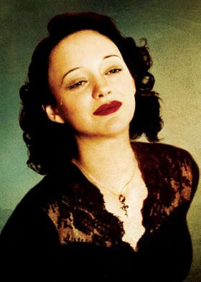
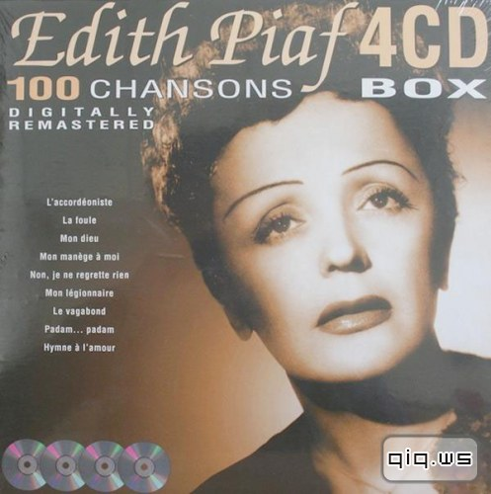
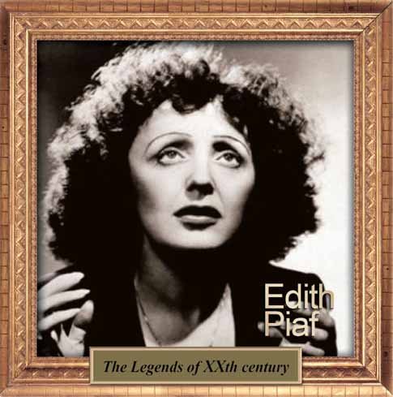

Жанр шансон використовували співаки французьких кабаре в кінці XIX століття - першій половині XX століття. Найбільш відомими з них є Арістід Брюан, Містінгетт. З кабаре дана модифікація шансон уперейшла у французьку естрадну музику XX століття. Поряд з жанром кабаре в той же час у французькій пісні існувало напрям «реалістичної пісні» (chanson réaliste), репрезентовану практично виключно жінками. Найвідомішими виконавицями були Даміа, Фреель і Едіт Піаф. У 50-х роках оформилися два головних напрямки оригінальної франкомовної пісні, існуючі до цього часу.
Едіт Піаф

Slide 5
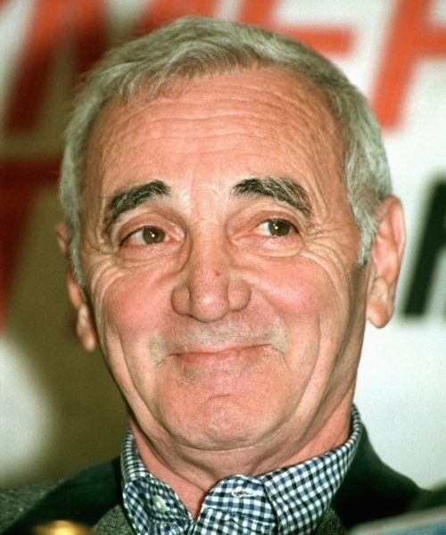
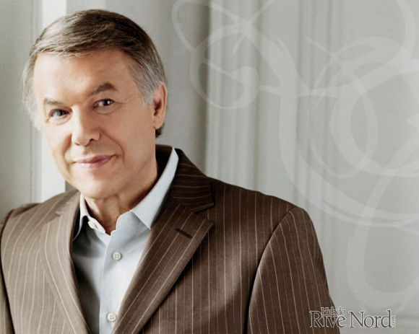
Перший з них - жанр класичного шансону, де першорядне значення надається поетичноій складовій пісні, і автор як правило сам є виконавцем. Цей жанр пов'язується в першу чергу з іменами Моріса Шевальє, Шарля Трені і Едіт Піаф, яка продовжувала традицію реалістичної пісні. Найбільшими представниками цього напрямку є французи Лео Ферре, Жорж Брассенс і бельгієць Жак Брель. Всесвітньо відомі Шарль Азнавур і Сальваторе Адамо, хоча їх творчість ближче до традиційної естрадної пісні. Саме представники цього поетично-музичного напряму в повній мірі відповідають терміну шансоньє (chansonnier).
Шарль Азнавур
Сальваторе Адамо

Slide 6
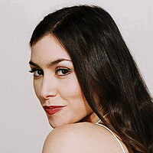
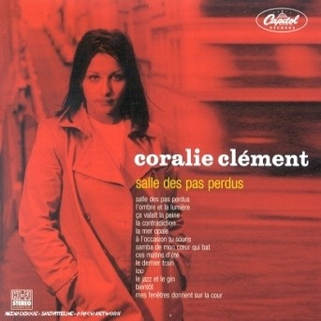

Представники так званого «нового шансону» (nouvelle chanson), або «нової сцени» (nouvelle scène française) - це молоде покоління французьких естрадних артистів. У своїй творчості вони не відмовляються від використання новітніх прийомів сучасної легкої музики, включаючи елементи рока, латиноамериканські і різноманітні інші етнічні ритми, електронну музику і т. д., але як і раніше дуже вимогливо ставляться до текстів своїх пісень. Початок «нового шансону» пов'язують з ім'ям Домініка А і відносять до останнього десятиріччя ХХ століття. Серед шансоньє, що прийшли на сцену в XXI столітті, Бенжамен Бьеле, його сестра Коралі Клеман, Керен Анн, Олівія Руїз та багато інших.
Олівія Руїз
Коралі Клеман
Керен Анн

Slide 7
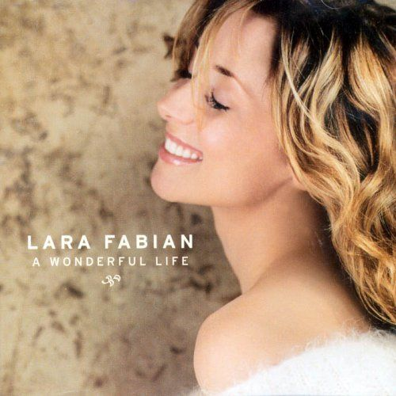
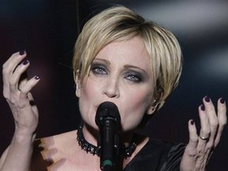
Інший напрямок французької пісні другої половини XX століття - естрадна пісня, яку виконують chanteur (співаки). Представники цього напряму теж нерідко є виконавцями пісень власного твору (поетами і композиторами), але в силу полегшеності поетичного змісту вони не є шансоньє в повному розумінні цього слова. Всесвітньо відомими виконавцями французьких естрадних пісень є Ів Монтан, Анрі Сальвадор, Мірей Матьє, Енріко Масіас, Джо Дассен, Даліда, Патрісія Каас, Лара Фабіан, Мілен Фармер.
Лара Фабіан
Патрісія Каас

